Slide 1

DESAFíO n°2: recitar poesía
FESTIVAL de Bachibac

Slide 2
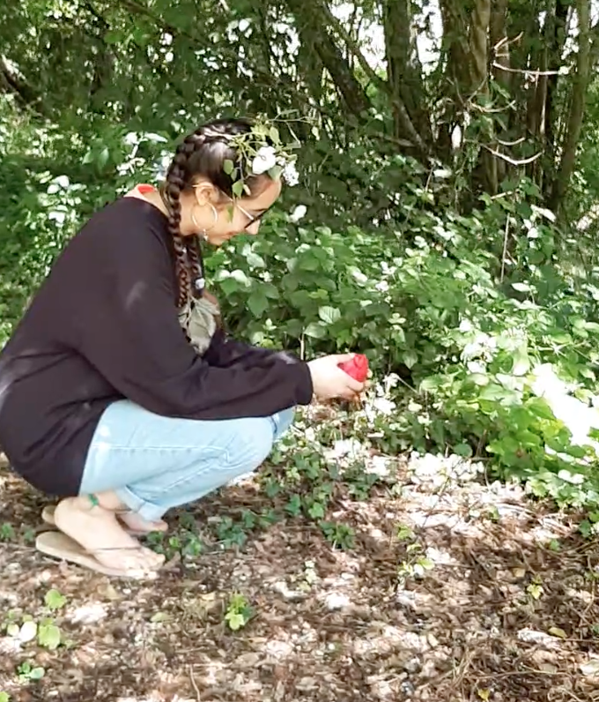
PREMIO DE LA PUESTA EN ESCENA
Amazonas, Pablo Neruda.

Slide 3
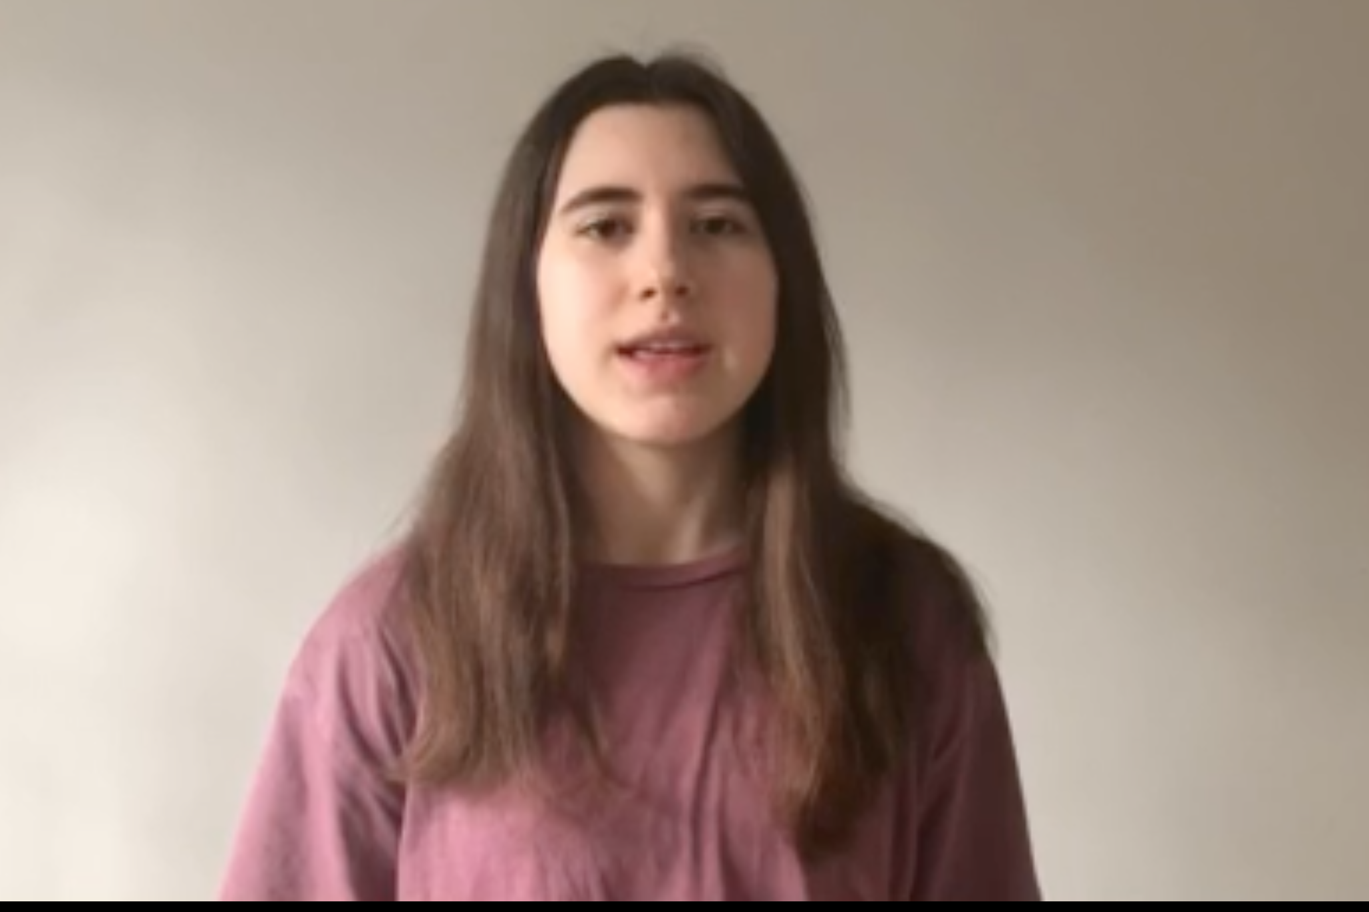
PREMIO DE INTERPRETACIóN FEMENINA
Crepusculario, Pablo Neruda

Slide 4
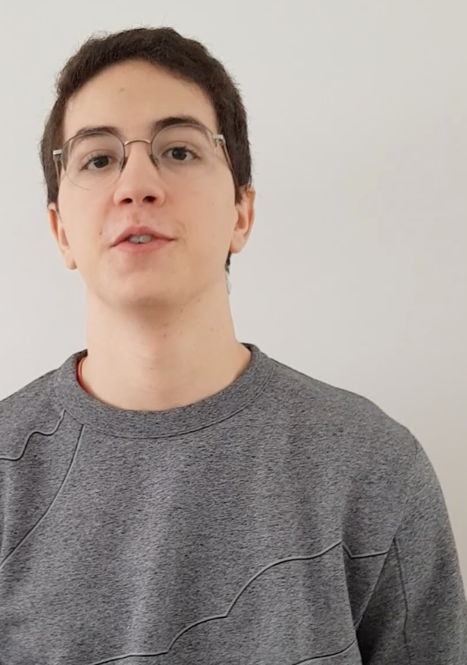
PREMIO DE LA INTERPRETACIóN MASCULINA
Morir soñando, Miguel de Unamuno

Slide 5
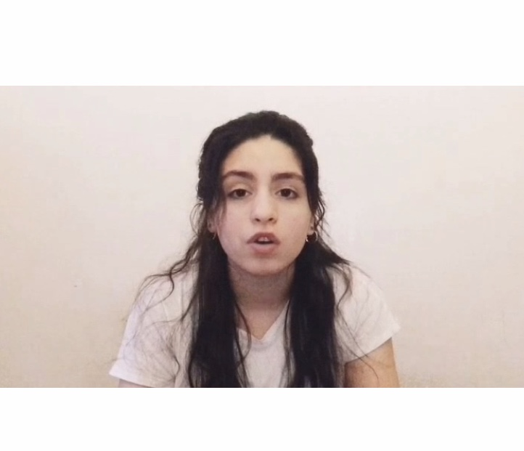
GRAN PREMIO DEL JURADO
Pleito de amar y querer, Andrés Eloy Blanco

Slide 6

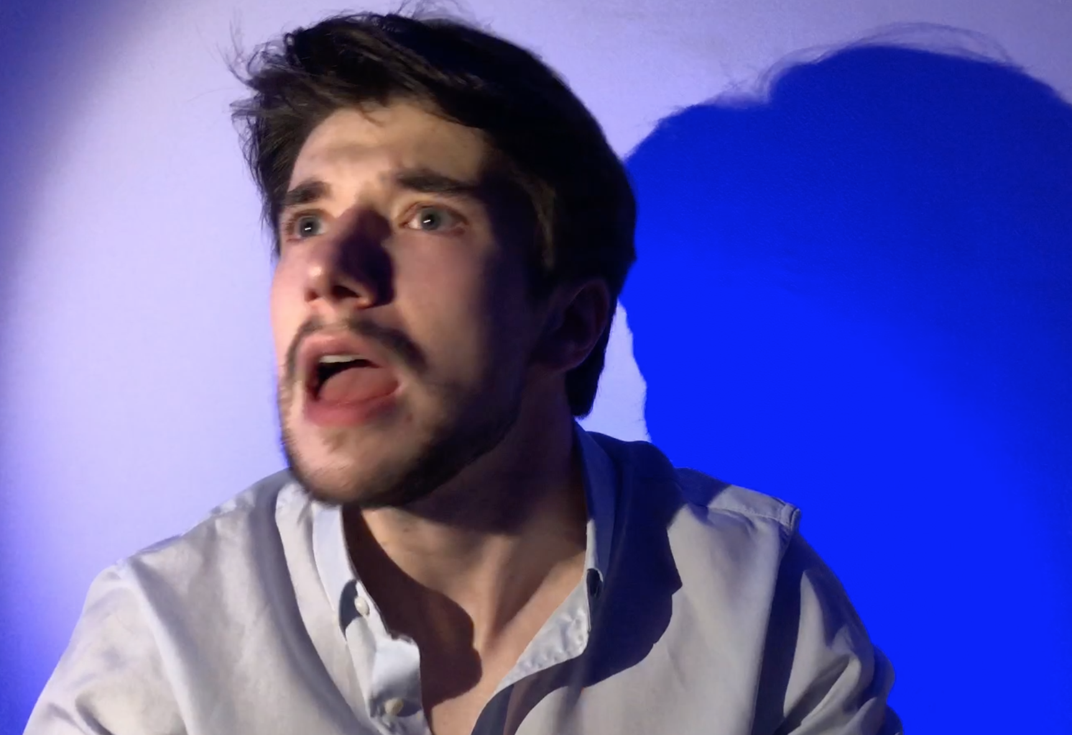
PALMA DE ORO
El viento y el alma, Luis Cernuda.

